Slide 1


Chào mừng các em học sinh
ĐẾN VỚI TIẾT HỌC ONLINE KHTN 6
GV dạy:Phạm Thị Bích Ngọc
Trường: THCS Thị Trấn Phú Hòa

Slide 2
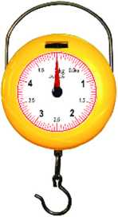
Để thuận lợi trong việc xác định khối lượng của vật, các nhà sản xuất đã chế tạo ra những chiếc cân xách tay gọn
nhẹ. Những chiếc cân này hoạt động dựa trên nguyên
tắc nào?

Slide 3
Tiết 21,22,23 Biến dạng của lò xo. Phép đo lực.
1.Biến dạng của lò xo.
-Độ dãn của lò xo treo phương thẳng đứng tỉ lệ với khối lượng vật treo.
-Độ dãn của lò xo:∆l = l – l₀
Trong đó: l là chiều dài khi biến dạng
l₀ là chiều dài tự nhiên của lò xo.
2.Thực hành đo lực bằng lực kế.
a.Tìm hiểu về lực kế.

Slide 4
Tiết 21,22,23 Biến dạng của lò xo. Phép đo lực.
1.Biến dạng của lò xo.
2.Thực hành đo lực bằng lực kế.
a.Tìm hiểu về lực kế.

Slide 5

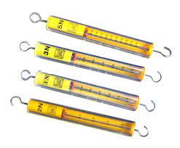

a: Tìm hiểu về lực kế.
Notes:
Để so sánh thuộc tính của vật thể này với vật thể khác người ta dùng đến các phép đo. Trong các phép đo người ta sẽ quan tâm đến: đơn vị đo, dụng cụ đo và cách sử dụng các dụng cụ đo đó.

Slide 6

a: Tìm hiểu về lực kế.
* Cấu tạo lực kế lò xo đơn giản:
- Vỏ lực kế có gắn một bảng chia độ.
- Một lò xo có một đầu gắn vào vỏ lực kế, đầu kia gắn vào một móc và 1 kim chỉ thị. Kim chỉ thị có thể chuyển động trên mặt bảng chia độ.
Notes:
Để so sánh thuộc tính của vật thể này với vật thể khác người ta dùng đến các phép đo. Trong các phép đo người ta sẽ quan tâm đến: đơn vị đo, dụng cụ đo và cách sử dụng các dụng cụ đo đó.

Slide 7
2: Thực hành đo lực bằng lực kế
*Các bước sử dụng lực kế:
+ Bước 1: Ước lượng giá trị cần đo để lựa chọn lực kế phù hợp. (nếu lực quá lớn nằm ngoài giới hạn đàn hồi lò xo sẽ không trở lại trạng thái tự nhiên)
+ Bước 2: Hiệu chỉnh lực kế (khi chưa có lực tác dụng thì kim chỉ ở vị trí 0)
+ Bước 3: Tác dụng lực cần đo vào móc của lò xo lực kế.
+ Bước 4: Cầm lực kế sao cho lò xo nằm dọc theo phương của lực cần đo.
+ Bước 5: Khi kim chỉ lực kế đã ổn định ➔đọc số chỉ gần nhất với kim chỉ.
Notes:
Để so sánh thuộc tính của vật thể này với vật thể khác người ta dùng đến các phép đo. Trong các phép đo người ta sẽ quan tâm đến: đơn vị đo, dụng cụ đo và cách sử dụng các dụng cụ đo đó.

Slide 8
a: Tìm hiểu về lực kế.
* Lưu ý:
Nếu ta kéo dãn lò xo bằng một lực quá lớn, lò xo sẽ bị mất tính đàn hồi và có thể bị hỏng. Khi đó nếu ta ngừng kéo lò xo, lò xo cũng không thê’ trở về chiểu dài tự nhiên như ban đầu. Vì vậy, khi làm các thí nghiệm với lò xo ta không nên kéo lò xo bằng một lực quá lớn, cũng như không treo vào đầu lò xo một vật có trọng lượng quá lớn.
Notes:
Để so sánh thuộc tính của vật thể này với vật thể khác người ta dùng đến các phép đo. Trong các phép đo người ta sẽ quan tâm đến: đơn vị đo, dụng cụ đo và cách sử dụng các dụng cụ đo đó.

Slide 9
Tiết 21,22,23 Biến dạng của lò xo. Phép đo lực.
1.Biến dạng của lò xo.
2.Thực hành đo lực bằng lực kế.
a.Tìm hiểu về lực kế.
b.Đo lực bằng lực kế.

Slide 10
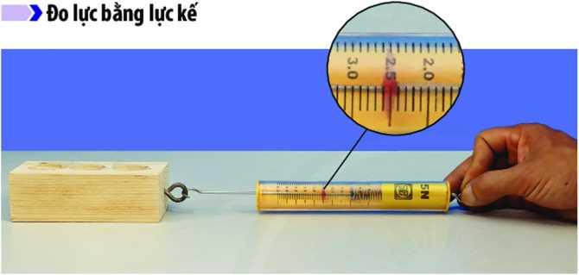
2: Thực hành đo lực bằng lực kế
Thực hành: Đo lực kéo khối gỗ Dụng cụ: Lực kế lò xo có GHĐ 5 N; khối gỗ. Tiến hành đo: Đặt khối gỗ trên mặt bàn nằm ngang; Móc lực kế vào một đầu khối gỗ; Kéo nhẹ nhàng cho khối gỗ chuyển động ổn định; Đọc số chỉ của lực kế khi đó;

Slide 11
Tiết 21,22,23 Biến dạng của lò xo. Phép đo lực.
1.Biến dạng của lò xo.
2.Thực hành đo lực bằng lực kế.
a.Tìm hiểu về lực kế.
b.Đo lực bằng lực kế.
Lực kế là dụng cụ dùng để đo lực. Các bước đo lực bằng lực kế: Ước lượng giá trị lực cần đo; Lựa chọn lực kế phù hợp; Hiệu chỉnh lực kế; Thực hiện phép đo; Đọc và ghi kết quả đo.

Slide 12

*: Luyện tập
Câu 1: Chọn đáp án đúng:
Khi khối lượng quả nặng treo vào lực kế tăng lên 3 lần thì:
Chiều dài lò xo tăng lên 3 lần.
Chiều dài lò xo tăng lên 1,5 lần.
Độ dãn của lò xo tăng lên 3 lần
Độ dãn lò xo giảm đi 1,5 lần.
Notes:
Để so sánh thuộc tính của vật thể này với vật thể khác người ta dùng đến các phép đo. Trong các phép đo người ta sẽ quan tâm đến: đơn vị đo, dụng cụ đo và cách sử dụng các dụng cụ đo đó.

Slide 13
*: Luyện tập
Câu 2: Lò xo không bị biến dạng khi
A. dùng tay kéo dãn lò xo
B. dùng tay ép chặt lò xo
C. kéo dãn lò xo hoặc ép chặt lò xo
D. dùng tay nâng lò xo lên
Notes:
Để so sánh thuộc tính của vật thể này với vật thể khác người ta dùng đến các phép đo. Trong các phép đo người ta sẽ quan tâm đến: đơn vị đo, dụng cụ đo và cách sử dụng các dụng cụ đo đó.

Slide 14
*: Luyện tập
Câu 3: Treo vật vào một đầu lực kế lò xo. Khi vật cân bằng, số chỉ lực kế 2N. Điều này có ý nghĩa là gì?
Vật có khối lượng 2g
Trọng lượng của vật bằng 2N
C. Khối lượng của vật bằng 1g
D. Trọng lượng của vật bằng 1N.
Notes:
Để so sánh thuộc tính của vật thể này với vật thể khác người ta dùng đến các phép đo. Trong các phép đo người ta sẽ quan tâm đến: đơn vị đo, dụng cụ đo và cách sử dụng các dụng cụ đo đó.

Slide 15
*: Luyện tập
C3/sgk. Các độ lớn cần ghi vào các ô trống:
m (g) | 20 | 40 | 50 | 60
l (cm) | 22 |  | 25
C4/sgk: Một lò xo có chiều dài tự nhiên là 10cm được treo thẳng đứng đầu dưới của lò xo gắn với một quả nặng khối lượng 50g khi quả nặng nằm cân bằng thì lò xo có chiều dài 12cm. Khi treo quả nặng 2 quả nặng như trên vào lò xo thì chiều dài của lò xo khi đó là bao nhiêu?
Notes:
Để so sánh thuộc tính của vật thể này với vật thể khác người ta dùng đến các phép đo. Trong các phép đo người ta sẽ quan tâm đến: đơn vị đo, dụng cụ đo và cách sử dụng các dụng cụ đo đó.

Slide 16
*: Luyện tập
C3/sgk. Các độ lớn cần ghi vào các ô trống:
m (g) | 20 | 40 | 50 | 60
l (cm) | 22 | 24 | 25 | 26
C4/sgk: Một lò xo có chiều dài tự nhiên là 10cm được treo thẳng đứng đầu dưới của lò xo gắn với một quả nặng khối lượng 50g khi quả nặng nằm cân bằng thì lò xo có chiều dài 12cm. Khi treo quả nặng 2 quả nặng như trên vào lò xo thì chiều dài của lò xo khi đó là bao nhiêu?
Notes:
Để so sánh thuộc tính của vật thể này với vật thể khác người ta dùng đến các phép đo. Trong các phép đo người ta sẽ quan tâm đến: đơn vị đo, dụng cụ đo và cách sử dụng các dụng cụ đo đó.

Slide 17
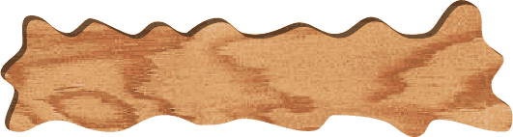
Hướng dẫn tự học
-Học vở ghi.
-Làm bài tập sgk
Tiết sau: Lực ma sát
+Nêu được khái niệm về Lực ma sát .
+ Tìm ví dụ về lực ma sát trong cuộc sống.

